Slide 1


FF
PLANO DE SAÚDE
D
NOVA OPERADORA
NOVOS PLANOS PARA OS EMPREGADOS E SEUS DEPENDENTES
NOTREDAME
Hapvida
Diretoria de Gente e Gestão
Diretoria de Remuneração, Benefícios e Operações de RH
22/09/2025

Slide 2

MOTIVADORES DA MUDANÇA
. . . . . . . . . . . .
. . . . . . . . . . . .

Slide 3
PANORAMA DO SETOR
Panorama do Setor de Planos de Saúde no Brasil
Inflação Médica Descontrolada
Paradoxo da Inovação
Expansão do Rol ANS
Inflação geral:
Inflação médica:
A incorporação de novas tecnologias gera um aumento de custos progressivos, sem abandono da tecnologia anterior. Ex: A Tomografia não eliminou o uso do RX.
As revisões mais constantes do Rol de Procedimentos da ANS têm incorporado novos tratamentos com periodicidade menor, positivo para resolutividade, mas desafiador para controle de custos.
O Desafio do Controle de Gastos
Por conta de todos estes fatores, tem sido um desafio controlar os gastos com Planos de Saúde das empresas. A procura por Operadoras com modelos de negócios focados no melhor controle das informações dos pacientes tem sido o melhor caminho encontrado pelo mercado.
Rede propria (verticalizada) e também credenciada;
Telemedicina como ferramenta de atendimento ágil e que propicia otimização dos custos;
Protocolos de Saúde baseados na integração do cuidado;
Sustentabilidade no longo prazo;
Modelo pré-pagamento (risco compartilhado entre operadora e empresa).

Slide 4

COMO O MERCADO DE PLANOS DE SAÚDE ENFRENTA OS DESAFIOS ATUAIS
O setor de saúde suplementar brasileiro tem passado por transformações significativas, com as principais operadoras adotando estratégias distintas para enfrentar os desafios do mercado. Cada empresa desenvolveu abordagens específicas para otimizar custos, melhorar a qualidade do atendimento e expandir sua presença no mercado.
NOTREDAME Hapvida
Bradesco Saúde
Amil
Estratégia: Forte investimento em rede
própria
Estratégia: Parcerias e investimentos
Estratégia: Centros próprios + parceria
ÍMPAR
Possui todo o ecossistema integrado, desde Centros Clínicos de Especialidades, Laboratórios até Hospitais completos, garantindo controle total sobre a cadeia de atendimento.
Possui investimentos no Grupo Fleury, desenvolveu a rede Novamed e criou a JV Atlântica D'Or, combinando expertise hospitalar com infraestrutura robusta para expansão nacional.
Além dos Centros de Especialidades próprios, uniu-se à Dasa para criar a ÍMPAR, tornando-se o segundo maior grupo hospitalar do Brasil através de controle compartilhado.
SulÁmerica
CNU
Estratégia: Integração com Rede D'Or
Estratégia: Rede cooperada otimizada
Faz parte do mesmo grupo da Rede D'Or, gigante do setor hospitalar. Desenvolve produtos com atendimento preferencial, aproveitando a sinergia entre operadora e prestador.
Mesmo com menor capacidade de investimento, utiliza rede alinhada com protocolos próprios. A porta de entrada são consultórios de médicos cooperados, direcionando para prestadores com melhores condições.

Slide 5
ESCOLHA DA NOVA OPERADORA DE SAÚDE
A Sabesp contratou uma das 5 maiores corretoras internacionais, com escritório no Brasil, para estudo da operadora de Saúde que atendesse as nossas necessidades;
Foram avaliadas propostas de 5 operadoras: Amil, Bradesco, Seguros Unimed, SulAmérica e Notredame (Hapvida);
Somente a operadora Notredame (Hapvida) atendeu aos critérios definidos:
  Modalidade pré-pagamento (risco compartilhado entre operadora e empresa)
  Abrangência da Rede
  Manutenção da Unimed no Interior e Litoral
  Contrato exclusivo para os Aposentados
  Menor custo
  Profissionais em tempo integral na Sabesp para atendimento dos empregados
EMPREGADOS E DEPENDENTES NÃO PAGARÃO PELO NOVO PLANO DE SAÚDE
O resultado dos itens: Modalidade pré-pagamento e Menor custo, permitiram que a Sabesp ofereça o novo Plano de Saúde de forma gratuita para empregados e dependentes, ou seja sem cobrança mensal, somente coparticipação.

Slide 6
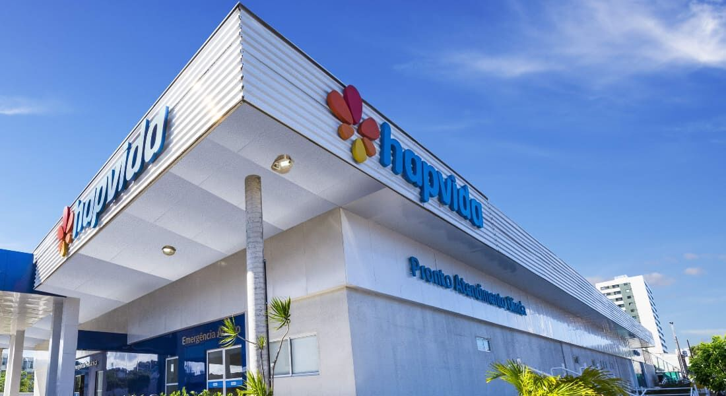
SOBRE A NOTREDAME
. . . . . . . . . . . .
. . . . . . . . . . . .

Slide 7




SOBRE A NOTREDAME + MODELO DE NEGÓCIO
Maior ecossistema de saúde da América Latina
A NOTREDAME Hapvida é uma operadora de saúde verticalizada, com modelo de gestão baseado em um sistema integrado de saúde que oferece rede própria de atendimento + rede credenciada complementar, tecnologia e foco em medicina preventiva.
Protocolo médico interno
Tecnologia, estrutura e pessoas conectadas
Sistema próprio de T.I
Monitoramento Completo na jornada do paciente
Medicina preventiva e Preditiva
80
815
8M+
87
Anos de experiência
Unidades próprias e integradas
+
Rede Credenciada
Beneficiários na saúde
Hospitais em território nacional

Slide 8








PRINCIPAIS CLIENTES
1
Setor Energia e Bioenergia
37.000 vidas
Setor Sucroenergético
12.918 vidas
Setor Sucroenergético
2.430 vidas
Setor Atacarejo
86.580 vidas
Setor Saúde
16.423 vidas
Setor Varejo Alimentar
50.434 vidas
Setor Varejo Alimentar
112.372 vidas
Setor Saneamento Básico
7.325 vidas

Slide 9



















DEMAIS CLIENTES
1

Slide 10

IDSS
Índice de Desempenho da Saúde Suplementar
O Índice de Desempenho da Saúde Suplementar (IDSS) é uma métrica abrangente da ANS que avalia a qualidade dos serviços prestados pelas operadoras.
Quanto maior o IDSS, melhor o desempenho da operadora em diversos aspectos assistenciais e administrativos.
A ANS classifica as operadoras numa escala de 0 a 1, refletindo a sua qualidade em quatro áreas:
Qualidade em Atenção à Saúde (ações de prevenção à Saúde dos beneficiários);
Garantia de Acesso (oferta de prestadores para o atendimento);
Sustentabilidade no Mercado (equilíbrio financeiro) e;
Gestão de Processos e Regulação (cumprimento das obrigações técnicas e cadastrais das operadoras junto à ANS).
. . . . . . . . . . . .
. . . . . . . . . . . .

Slide 11
. . . . . . . . . . . .
. . . . . . . . . . . .
IDSS
Índice de Desempenho da Saúde Suplementar
Operadora | IDSS
UNIMED SEGUROS SAÚDE S/A | 0,8798
HAPVIDA ASSISTENCIA MEDICA S.A. | 0,8263
AMIL ASSISTÊNCIA MÉDICA INTERNACIONAL S.A. | 0,7877
BRADESCO SAÚDE S.A. | 0,7626
SULAMERICA COMPANHIA DE SEGURO SAÚDE | 0,7593
VIVEST - FUNDAÇÃO CESP | 0,6493
Hapvida tem a segunda colocação mantendo consistência entre satisfação e desempenho
Fonte: https://www.gov.br/ans/pt-br

Slide 12

IGR
Índice Geral de Reclamação
Os dados de agosto de 2025 revelam diferenças significativas na satisfação dos beneficiários entre as principais operadoras do mercado brasileiro. A HAPVIDA lidera com o menor IGR (37,7), demonstrando maior eficiência no atendimento aos seus mais de 8 milhões de beneficiários.
A SUL AMÉRICA apresenta o maior IGR (76,8), indicando maior volume de reclamações proporcionalmente ao número de vidas cobertas, sinalizando oportunidades de melhoria nos processos de atendimento e satisfação do cliente.
. . . . . . . . . . . .
. . . . . . . . . . . .

Slide 13
. . . . . . . . . . . .
. . . . . . . . . . . .
IGR
Índice Geral de Reclamação
Operadora | IGR | Reclamações | Vidas
HAPVIDA ASSISTENCIA MEDICA S.A. | 37,77 | 3.058 | 8.097.307
UNIMED SEGUROS SAÚDE S/A | 42,45 | 389 | 916.337
AMIL ASSISTÊNCIA MÉDICA INTERNACIONAL S.A. | 51,13 | 1.513 | 2.959.186
BRADESCO SAÚDE S.A. | 63,26 | 2.331 | 3.684.564
SULAMERICA COMPANHIA DE SEGURO SAÚDE | 76,88 | 1.859 | 2.417.939
Hapvida tem o melhor índice com 3.058 reclamações para 8.097.307 vidas
Fonte: https://www.gov.br/ans/pt-br

Slide 14

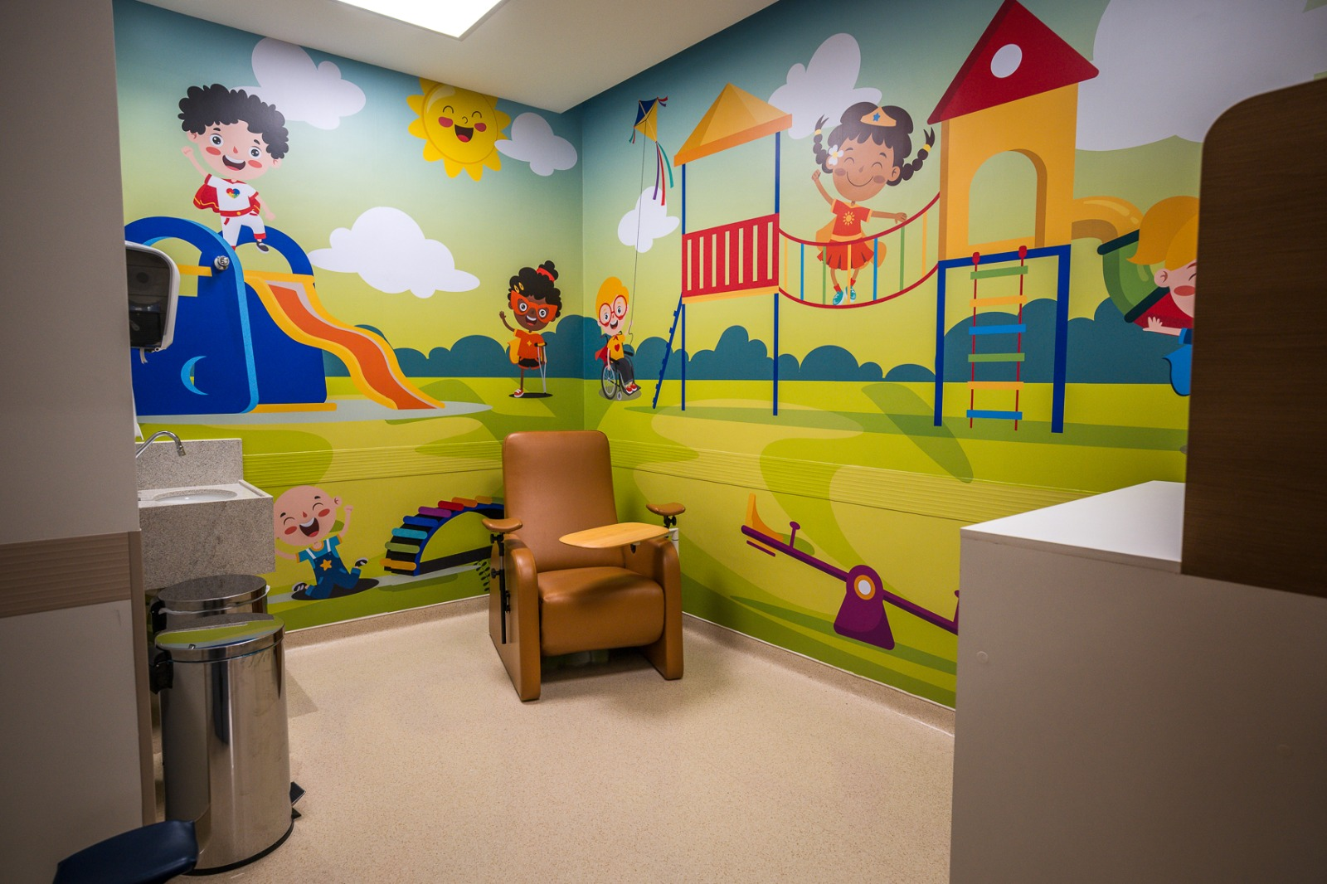
. . . . . . . . . . . .
. . . . . . . . . . . .
REDE PRÓPRIA UNIDADE IBIRAPUERA
Unidade Avançada de Oncologia
. . . . . . . . . . . .
. . . . . . . . . . . .

Slide 15
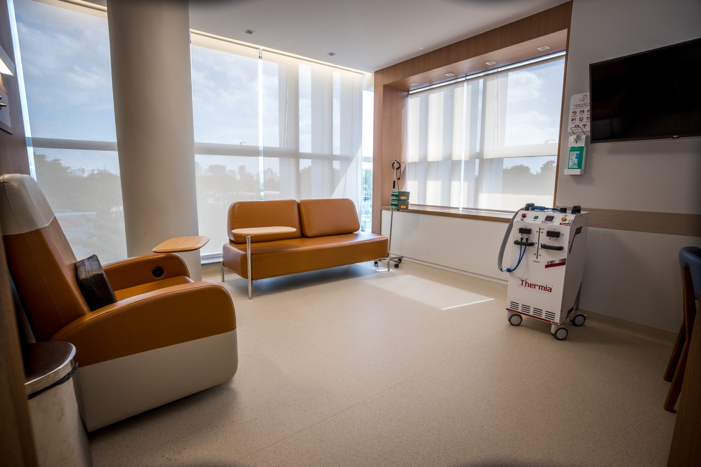
. . . . . . . . . . . .
. . . . . . . . . . . .
REDE PRÓPRIA UNIDADE IBIRAPUERA
Unidade Avançada de Oncologia
. . . . . . . . . . . .
. . . . . . . . . . . .

Slide 16

. . . . . . . . . . . .
. . . . . . . . . . . .
REDE PRÓPRIA UNIDADE IBIRAPUERA
Unidade Avançada de Oncologia
. . . . . . . . . . . .
. . . . . . . . . . . .

Slide 17
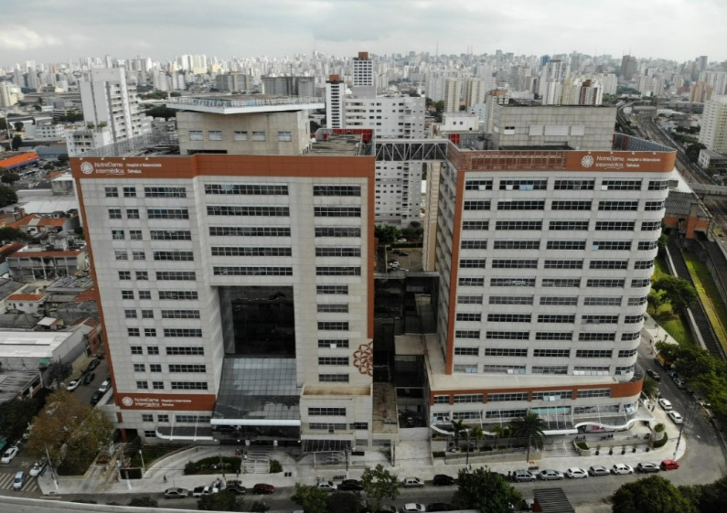
. . . . . . . . . . . .
. . . . . . . . . . . .
REDE PRÓPRIA HOSPITAL SALVALUS
Unidade da Mooca
. . . . . . . . . . . .
. . . . . . . . . . . .

Slide 18
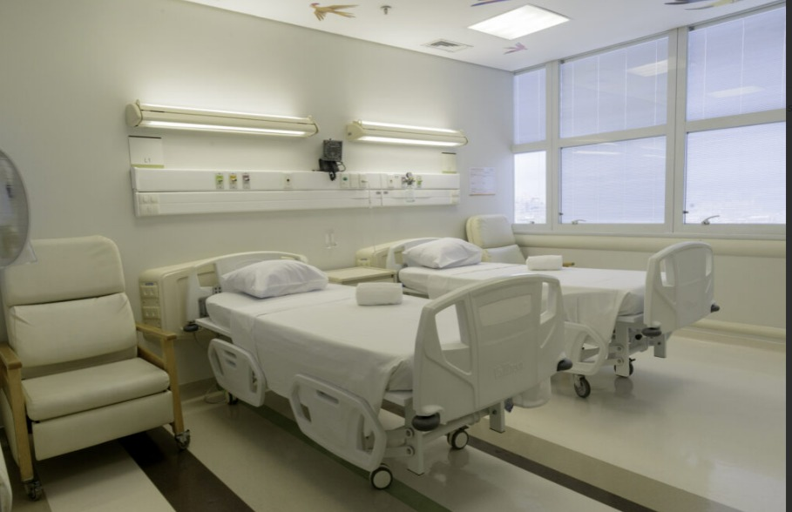
. . . . . . . . . . . .
. . . . . . . . . . . .
REDE PRÓPRIA HOSPITAL SALVALUS
Unidade da Mooca
. . . . . . . . . . . .
. . . . . . . . . . . .

Slide 19
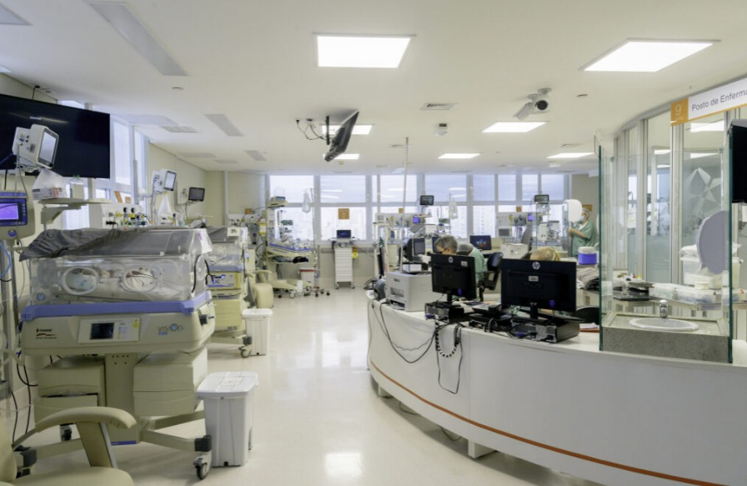
. . . . . . . . . . . .
. . . . . . . . . . . .
REDE PRÓPRIA HOSPITAL SALVALUS
Unidade da Mooca
. . . . . . . . . . . .
. . . . . . . . . . . .

Slide 20
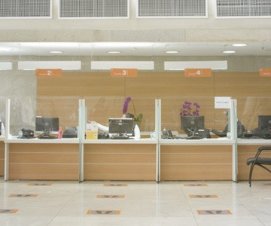
. . . . . . . . . . . .
. . . . . . . . . . . .
REDE PRÓPRIA HOSPITAL SALVALUS
. . . . . . . . . . . .
. . . . . . . . . . . .

Slide 21


REDE PRÓPRIA NOTRE CARE ABC

Slide 22
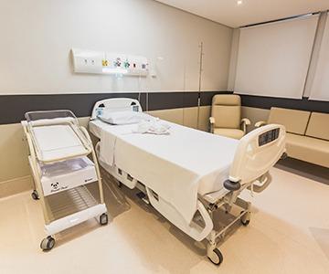
REDE PRÓPRIA NOTRE CARE ABC

Slide 23
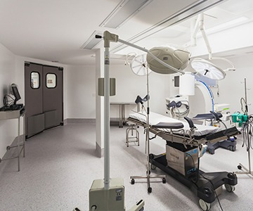
REDE PRÓPRIA NOTRE CARE ABC

Slide 24

CONCEITO DE ATENDIMENTO
NOTREDAME HAPVIDA
Urgência e Emergência
Atendimento por procura direta na rede credenciada
hospitalar do plano.
Eletivos
Atendimento em consultórios/clínicas credenciadas e/ou
centros clínicos próprios.
Encaminhamento para Hospital dedicado.

Slide 25

REDE CREDENCIADA
. . . . . . . . . . . .
. . . . . . . . . . . .

Slide 26

REDE CREDENCIADA
NOTREDAME HAPVIDA vs VIVEST
Quantidade de Estabelecimentos Credenciados no Estado de São Paulo
4.100
VIVEST
O modelo de credenciamento é caracterizado, em sua maioria, pela atuação de consultórios médicos individuais.
Digna Sabesp 3
2.560
NOTREDAME HAPVIDA
Ampla rede de centros clínicos e policlínicas, com maior oferta em cada especialidade médica.
Plano Advanced 700

Slide 27
QUANTIDADE DE
ESPECIALIDADES NO ESTADO DE SP
NOTREDAME
Hapvida
Vivest
CARDIOLOGIA
491
415
GINECOLOGIA
620
942
PEDIATRIA
600
385
ORTOPEDIA
539
429
OFTALMOLOGIA
408
443
PSICOLOGIA
399
481
CLINICA MEDICA
896
539
UROLOGIA
403
260
SUBTOTAL
4.356
3.894
DEMAIS
ESPECIALIDADES
18.316
9.074

Slide 28
HOSPITAIS NA CAPITAL
Notredame: 50 Hospitais Credenciados
Vivest: 57 Hospitais Credenciados
Distribuídos nas Regiões:
Distribuídos nas Regiões:
18.0%
33.3%
Centro
Centro
9 hospitais
19 hospitais
36.0%
31.6%
Sul
Sul
18 hospitais
18 hospitais
24.0%
15.8%
Leste
Leste
12 hospitais
9 hospitais
10.0%
10.2%
Norte
Norte
5 hospitais
6 hospitais
12.0%
8.8%
Oeste
Oeste
6 hospitais
5 hospitais

Slide 29
PRINCIPAIS HOSPITAIS
NOTREDAME Hapvida – Plano Advance 700
VIVEST – Plano Digna Sabesp 3
HOSPITAL BENEFICÊNCIA PORTUGUESA
HOSPITAL BENEFICÊNCIA PORTUGUESA
HOSPITAL NIPO BRASILEIRO
HOSPITAL NIPO BRASILEIRO
HOSPITAL LEFORTE
HOSPITAL LEFORTE
SOCIEDADE BENEFICENTE SÃO CAMILO
Pompéia, Ipiranga e Santana
SOCIEDADE BENEFICENTE SÃO CAMILO
Pompéia, Ipiranga e Santana
HOSPITAL ALVORADA
HOSPITAL DAS CLINICAS
HOSPITAL SANTA PAULA
INCOR
HOSPITAL CEMA
IBCC
HOSPITAL AACD IBIRAPUERA
HOSPITAL SANTA CATARINA
HOSPITAL E MATERNIDADE SANTA MARIA
HOSPITAL DO CORAÇÃO
HOSPITAL NOVE DE JULHO
HOSPITAL SIRIO E LIBANÊS

Slide 30


PRINCIPAIS HOSPITAIS NA CAPITAL
HOSPITAIS DA REDE PRÓPRIA
NOTREDAME Hapvida – Plano Advance 700
Hospital Intermédica Anália Franco
Hospital Salvalus
Hospital e Maternidade Nossa
Senhora do Rosário
Hospital Bosque da Saúde

Slide 31

LABORATÓRIOS
Laboratórios Credenciados
A NOTREDAME Hapvida possui 140 unidades de laboratórios credenciados pelo Estado, superando os 101 da Vivest.

Slide 32
PRINCIPAIS LABORATÓRIOS (Capital)
NOTREDAME Hapvida – Plano Advance 700
VIVEST – Plano Digna Sabesp 3
LAVOISIER
LAVOISIER
HERMES PARDINI
HERMES PARDINI
A+
A+
CDB
CDB
FEMME
FEMME
SALOMÃO & ZOPPI
SALOMÃO & ZOPPI
DELBONI

Slide 33
COBERTURA INTERIOR E LITORAL
Cidades com vidas ativas
Hapvida
Vivest
91
253
344
33
311
344
Municípios atendidos pela Hapvida
Municípios atendidos
pela FESP
Total de municípios
com cobertura
Municípios atendidos pela Vivest
Municípios atendidos
pela FESP
Total de municípios
com cobertura

Slide 34
PANORAMA GERAL
REDE PRÓPRIA (VERTICALIZADA) NOTREDAME EM SÃO PAULO
5
4
36
29
Centros Clínicos
Hospitais
Centros Clínicos
Hospitais
Na capital paulista
Na capital paulista
No estado de São Paulo
No estado de São Paulo
A rede de atendimento cobre estrategicamente a capital, região metropolitana, interior e litoral paulista.

Slide 35
INVESTIMENTOS
4 NOVOS HOSPITAIS
REGIÃO
LEITOS
HOSPITAIS
INAUGURAÇÃO
SÃO PAULO
250 LEITOS
HOSPITAL ANTONIO PRUDENTE
INAUGURAÇÃO 2026
SÃO PAULO
250 LEITOS
HOSPITAL IBIRAPUERA
INAUGURAÇÃO 2027
SÃO PAULO
76 LEITOS
HOSPITAL JARDIM ANALIA
INAUGURAÇÃO 2026
SANTO ANDRÉ
70 LEITOS
HOSPITAL SANTO ANDRÉ
INAUGURAÇÃO 2026
646
3
1
TOTAL DE LEITOS
HOSPITAIS EM 2026
HOSPITAL EM 2027
Novos leitos a serem adicionados com os investimentos em 4 novos hospitais
Hospital Antonio Prudente, Hospital Jardim Analia e Hospital Santo André
Hospital Ibirapuera

Slide 36
NOVOS PLANOS DE SAÚDE
. . . . . . . . . . . .
. . . . . . . . . . . .

Slide 37
NOVOS PLANOS DE SAÚDE
Opções desenvolvidas especificamente para atender diferentes níveis hierárquicos:
Plano Advance 700 Enfermaria
Plano Advance 700 Apartamento
Modelo não contributivo (exceto coparticipação)
Modelo não contributivo (exceto coparticipação)
Público-alvo: Operacional e Técnicos
Público-alvo: Universitários e Coordenadores
Coparticipação de 20%
Coparticipação de 20%
Redução de 50% na Coparticipação
para atendimentos realizados na Rede Própria da Hapvida
Flexibilidade para empregados que estavam na Sabesp antes de 01/03/2025
Possibilidade de upgrade do Plano Advance 700 Enfermaria para o Plano Advance 700 Apartamento mediante pagamento do empregado e dependentes por faixa etária. Neste caso a coparticipação será de 30%. Esta opção permite que colaboradores das categorias Operacional e Técnicos possam escolher um plano superior.

Slide 38
TABELA DE VALORES POR FAIXA ETÁRIA
Para os empregados do plano Advance 700 Enfª., que optarem pelo upgrade para o plano Advance 700 Apto. - pagto. da diferença de preços entre as tabelas - valor para cada integrante do grupo familiar.
FAIXA ETÁRIA | UPGRADE para ADVANCED 700 APARTAMENTO
00 - 18 | 37,61
19 - 23 | 50,76
24 - 28 | 59,99
29 - 33 | 62,68
34 - 38 | 64,77
39 - 43 | 71,25
44 - 48 | 92,62
49 - 53 | 120,41
54 - 58 | 156,53
59 ou + | 225,61

Slide 39

COBERTURAS INCLUÍDAS
. . . . . . . . . . . .
. . . . . . . . . . . .

Slide 40




COBERTURAS INCLUÍDAS
Plano Completo
Continuidade tratamentos Oncológicos
Plano coletivo, empresarial, ambulatorial e hospitalar com obstetrícia.
Todos os casos oncológicos em tratamento no A.C. Camargo e demais hospitais terão continuidade no prestador atual até a alta médica.
Exames Preventivos
Consultas Isentas de Coparticipação
Exames preventivos sem coparticipação: PSA, Papanicolau e Mamografia, incentivando o diagnóstico precoce.
Isenção de coparticipação anual para: 2 consultas de telemedicina, 1 consulta presencial e 1 consulta em pronto-socorro.
Estas coberturas foram negociadas especificamente para atender às necessidades dos colaboradores da empresa, garantindo continuidade de tratamentos e incentivando a medicina preventiva.

Slide 41

ATENDIMENTO EXCLUSIVO
Estabelecido pela Sabesp
Profissionais dedicados
Dois (2) profissionais em tempo integral na Sabesp para atendimento dos
empregados
Atendimento personalizado
Call Center exclusivo por 6 meses

Slide 42

CRONOGRAMA APROVAÇÃO E ASSINATURA
. . . . . . . . . . . .
. . . . . . . . . . . .

Slide 43
ESTRATÉGIA DE APRESENTAÇÃO E COMUNICAÇÃO
A fase de comunicação será estruturada em múltiplas frentes, abrangendo diferentes públicos-alvo com abordagens específicas e cronograma detalhado para máxima efetividade.
Comunicação Massiva - 22/09/2025
01
02
03
10:30h - Todos os Sindicatos
12:00h - Liderança Sabesp
14h - Live para Empregados
Apresentação para o sindicato
Apresentação para o nível executivp
Transmissão ao vivo para toda base de
funcionários
04
05
16h - AAPS Aposentados
15h - Divulgação Oficial
Apresentação para os aposentados
Comunicados via e-mail, workplace e correio

Slide 44
ESTRATÉGIA DE APRESENTAÇÃO E COMUNICAÇÃO
A fase de comunicação será estruturada em múltiplas frentes, abrangendo diferentes públicos-alvo com abordagens específicas e cronograma detalhado para máxima efetividade.
Atividades:
23/09 - 9h: Palestra da Notredame Hapvida no Pudim com transmissão para os empregados incluíndo a apresentação do
calendario de visitas das unidades de negócio da Sabesp
23/09 - 14:30h: Palestra da Notredame Hapvida na AAPS
24/09 - 10h: Visita Presidentes Sindicatos - Hospital Salvalus
24/09 - 15h: Visita Diretoria AAPS - Hospital Salvalus
Suporte Contínuo
A partir de 23/09: Plantão permanente de dúvidas pela Hapvida para
empregados e aposentados

Slide 45


